Slide 1



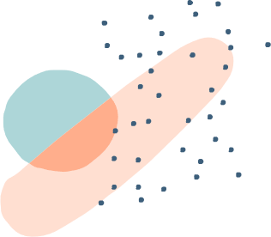




APLIKASI TURUNAN;
KEMONOTONAN dan KECEKUNGAN
fun learning with Dr. M Abdul Basir, M.Pd.

Slide 2








WELCOME !
Ready for study today?

Slide 3

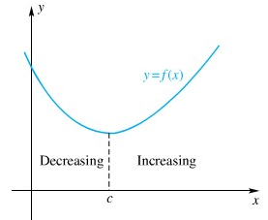



Definisi
Turunan Pertama dan Kemonotonan
Misalkan f terdefinisi pada interval I (terbuka, tertutup, atau tak satupun). Kita katakan bahwa;
$f$naik pada I jika, untuk setiap pasang bilangan $x_{1 }dan x_{2 }$dalam I berlaku, $x_{1 }<x_{2 }→f\left(x_{1}\right)<f\left(x_{2}\right) .$
$f$turun pada I jika, untuk setiap pasang bilangan $x_{1 }dan x_{2 }$dalam I berlaku, $x_{1 }<x_{2 }→f\left(x_{1}\right)>f\left(x_{2}\right)$.
$f$monoton murni pada I jika $f$naik atau turun pada I.

Slide 4
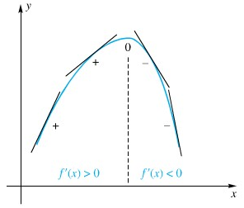

Seperti yang telah diketahui bahwa turunan pertama $f^{′}\left(x\right)$ menunjukkan kemiringan (gradien, koefisien, arah, atau tanjakan) dari garis singgung pada grafik $f$ di titik $x.$ Kemudian jika , $f^{′}\left(x\right)>0$ garis singgung naik ke kanan. Demikian pula, jika $f^{′}\left(x\right)<0$, garis singgung jatuh ke kanan.

Slide 5






Teorema A: Teorema Kemonotonan
Misalkan $f$ kontinu pada interval I dan terdiferensial pada setiap titik dalam dari I. Maka;
$f^{′}\left(x\right)>0$ untuk semua tiitk-dalam I, maka $f$ naik pada I.
$f^{′}\left(x\right)<0$ untuk semua tiitk-dalam I, maka $f$ turun pada I.
Teorema ini biasanya membolehkan kita untuk menentukan secara presisi di mana suatu fungsi yang terdiferensiasi naik dan di mana fungsi tersebut turun. Ini merupakan masalah menyelesaikan dua pertidaksamaan.

Slide 6


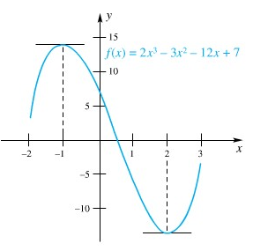
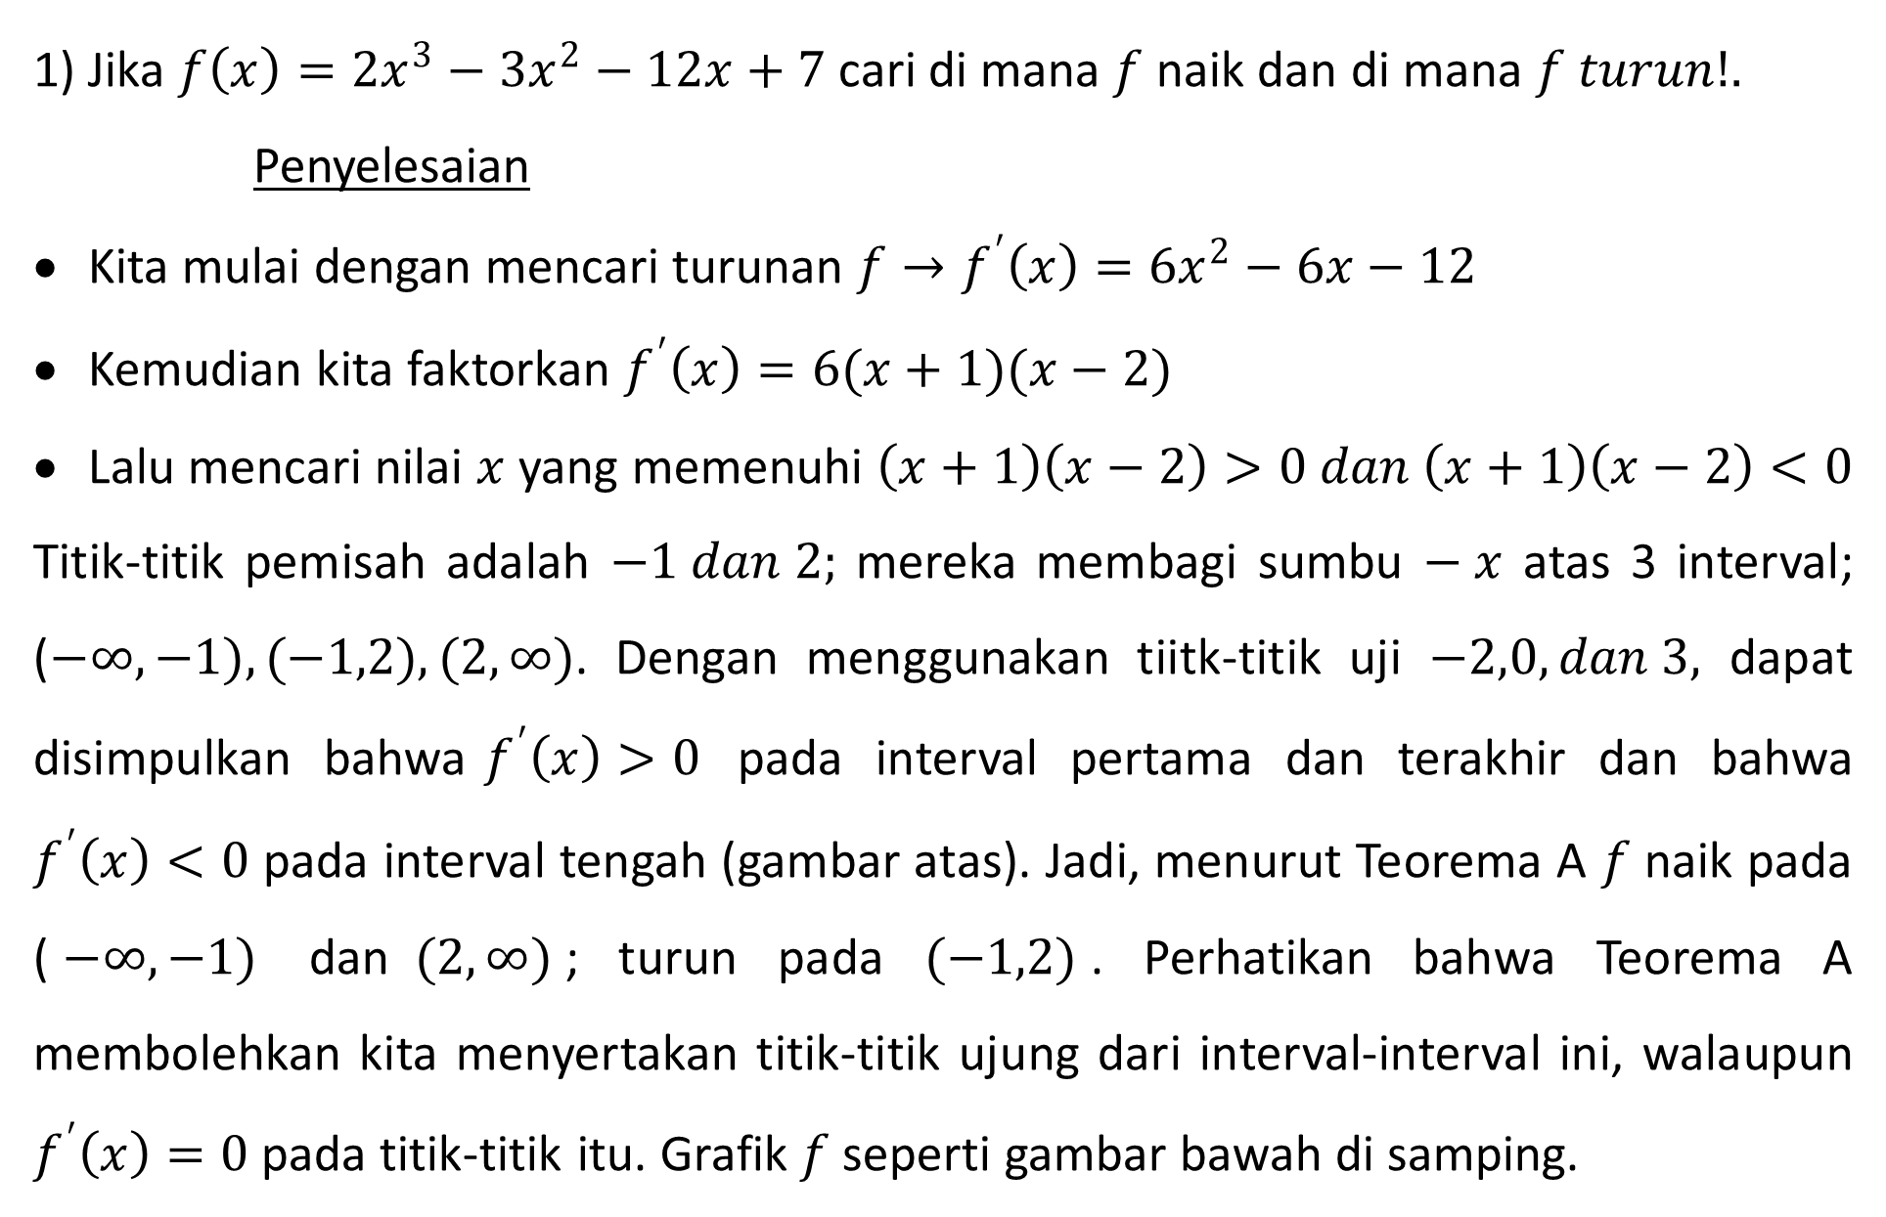
CONTOH
Jika $f\left(x\right)=2x^{3}−3x^{2}−12x+7$ cari di mana $f$ naik dan di mana $f turun!.$
Penyelesaian
Kita mulai dengan mencari turunan $f→f^{′}\left(x\right)=6x^{2}−6x−12$
Kemudian kita faktorkan $f^{′}\left(x\right)=6(x+1)(x−2)$
Lalu mencari nilai $x$yang memenuhi $\left(x+1\right)\left(x−2\right)>0 dan \left(x+1\right)\left(x−2\right)<0$
Titik-titik pemisah adalah $−1 dan 2;$ mereka membagi sumbu $− x$ atas 3 interval; ($−∞,−1), (−1,2), (2,∞)$. Dengan menggunakan tiitk-titik uji $−2,0, dan 3,$ dapat disimpulkan bahwa$f^{′}\left(x\right)>0$ pada interval pertama dan terakhir dan bahwa $f^{′}\left(x\right)<0$ pada interval tengah (gambar atas). Jadi, menurut Teorema A $f$ naik pada ($−∞,−1)$ dan$(2,∞)$; turun pada $(−1,2)$. Perhatikan bahwa Teorema A membolehkan kita menyertakan titik-titik ujung dari interval-interval ini, walaupun $f^{′}\left(x\right)=0$ pada titik-titik itu. Grafik $f$seperti gambar bawah di samping.

Slide 7


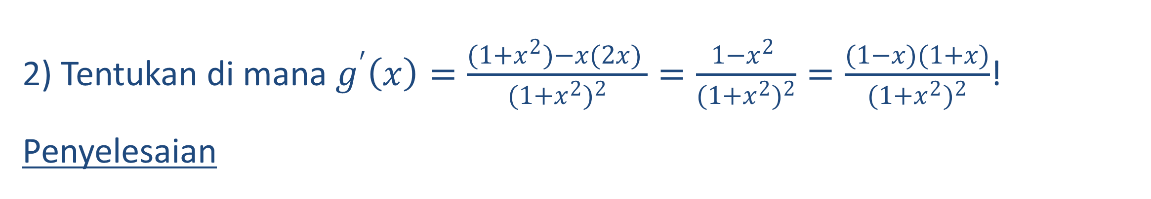
2) Tentukan di mana $g^{′}\left(x\right)=\frac{(1+x^{2})−x(2x) }{{(1+x^{2})}^{2}}=\frac{1−x^{2} }{{(1+x^{2})}^{2}}=\frac{(1−x)(1+x)}{{(1+x^{2})}^{2}}$!
Penyelesaian
Karena penyebut selalu positif, $g^{′}\left(x\right)$ mempunyai tanda sama seperti $(1−x)(1+x)$. Titik-titik pemisah $−1 dan 1$, menunjukkan 3 interval; ($−∞,−1), (−1,1), (1,∞)$. Ketika kita mengujinya, kita temukan bahwa${ g}^{′}\left(x\right)<0$ pada interval pertama dan ketiga, dan $g^{′}\left(x\right)>0$ pada interval tengah.
Melalui Teorema A, maka dapat disimpulkan bahwa g menurun pada (-∞,-1) dan (1,∞); dan g naik pada (-1,1).

Slide 8


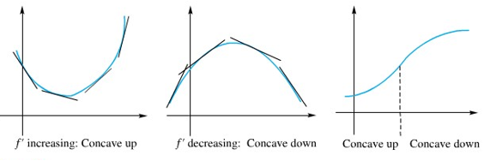


B. Turunan Kedua dan Kecekungan
DEFINISI
Misalkan f terdiferensiasi pada interval terbuka I. Kita katakan bahwa f (dan grafiknya) cekung ke atas pada I jika f' menaik pada I dan kita katakan bahwa f cekung ke bawah pada I jika f' menurun pada I.
Kata Kunci:
Turunan kedua dari f adalah turunan pertama dari f'. Jadi f' naik jika f'' positif dan f' turun jika f'' negatif.

Slide 9




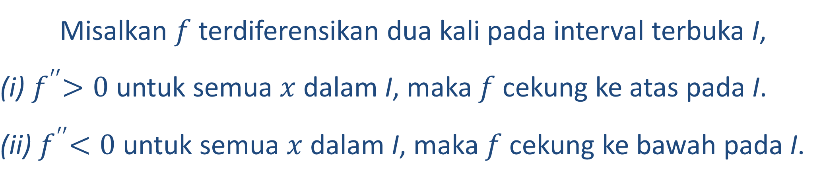
Teorema B:
Teorema Kecekungan
Misalkan $f$ terdiferensikan dua kali pada interval terbuka I,
${ f}^{′′}>0$ untuk semua $x$ dalam I, maka $f$ cekung ke atas pada I.
${ f}^{′′}<0$ untuk semua $x$ dalam I, maka $f$ cekung ke bawah pada I.

Slide 10
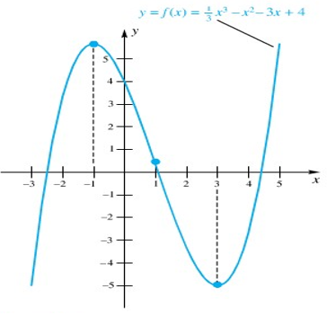
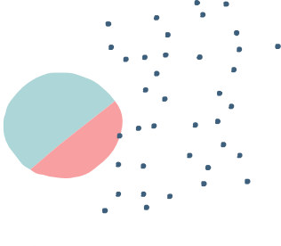

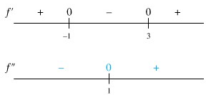



CONTOH
3) Di mana fungsi $f\left(x\right)=\frac{1}{3}x^{3}−x^{2}−3x+4$ menaik, menurun, cekung ke atas dan cekung ke bawah?
Penyelesaian
$f^{′}\left(x\right)=x^{2}−2x−3=(x+1)(x−3)$
$f^{′′}=2x−2=2(x−1)$
Dengan menyelesaikan pertidaksamaan$(x+1)(x−3)>0$ dan lawannya kita simpulkan bahwa $f$ naik pada ($−∞,\left.−1\right] dan \left[3\right.,∞)$; dan turun pada $\left[−1, 3\right]$ seperti gambar berikut
Demikian pula, dengan menyelesaikan 2($x−1)>0 dan$2($x−1)<0$ memperlihatkan bahwa $f$cekung ke atas pada $(1,∞)$ dan cekung ke bawah pada ($−∞, 1)$. Seperti gambar di bawah ini:

Slide 11
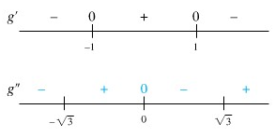
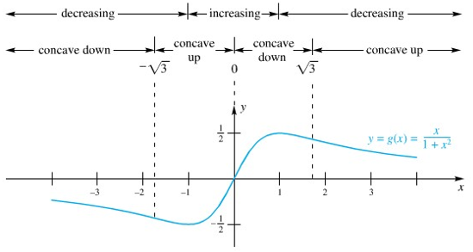


,
Karena penyebut selalu positif, kita hanya perlu menyelesaikan $x(x−3)>0$ dan lawannya. Tiitk-titik pemisah ini menentukan empat interval. Setelah mengujinya seperti gambar di bawah ini:
4) Di mana $g\left(x\right)=\frac{x }{(1+x^{2})}$ cekung ke atas dan cekung ke bawah?
Penyelesaian:
Melalui Teorema A, maka dapat disimpulkan bahwa g menurun pada ($−∞,−1) dan (1,∞)$; dan g naik pada $(−1,1)$. Untuk menganalisis kecekungan, hitung $g^{′′}$
$g^{′}\left(x\right) =\frac{(1−x^{2}) }{{(1+x^{2})}^{2}}$
$g^{′′}$ $\left(x\right)=\frac{{(1+x^{2})}^{2}(−2x)−(1−x^{2}) (2)(1+x^{2})(2x) }{{(1+x^{2})}^{4}}$
$=\frac{\left(1+x^{2}\right)\left[\left(1+x^{2}\right)\left(−2x\right)−\left(1−x^{2}\right)\left(2\right)\left(4x\right)\right]}{{\left(1+x^{2}\right)}^{4}}$
$=\frac{2x^{3}−6x}{{\left(1+x^{2}\right)}^{3}}$
$=\frac{2x(x^{2}−3)}{{\left(1+x^{2}\right)}^{3}}$
Kita simpulkan bahwa g cekung ke atas pada (-√3, 0) dan (√3,∞); dan cekung ke bawah pada (-∞, -√3) dan (0,√3).

Slide 12



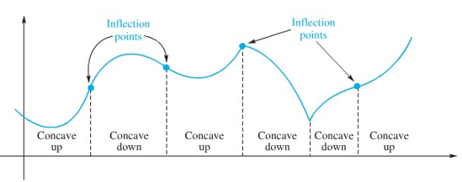

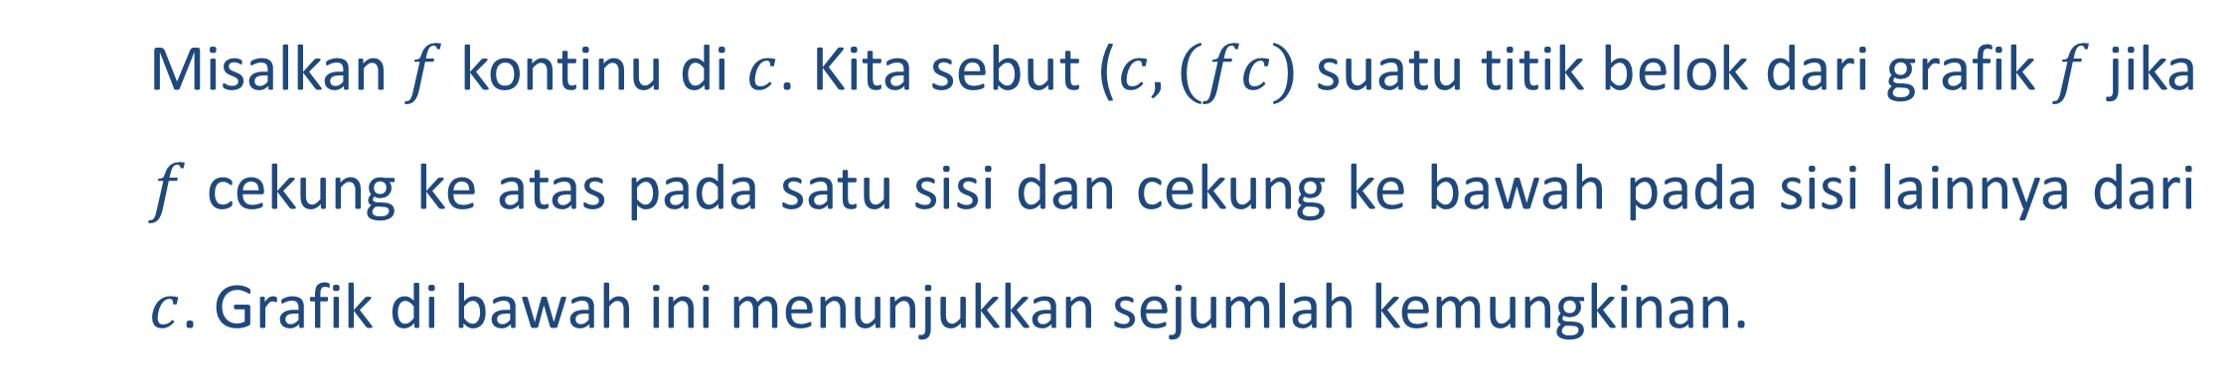
Titik Belok (Inflection Point)
Misalkan $f$ kontinu di $c$. Kita sebut ($c, (fc)$ suatu titik belok dari grafik $f$ jika $f$ cekung ke atas pada satu sisi dan cekung ke bawah pada sisi lainnya dari $c$. Grafik di bawah ini menunjukkan sejumlah kemungkinan.

Slide 13
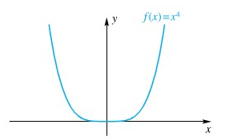
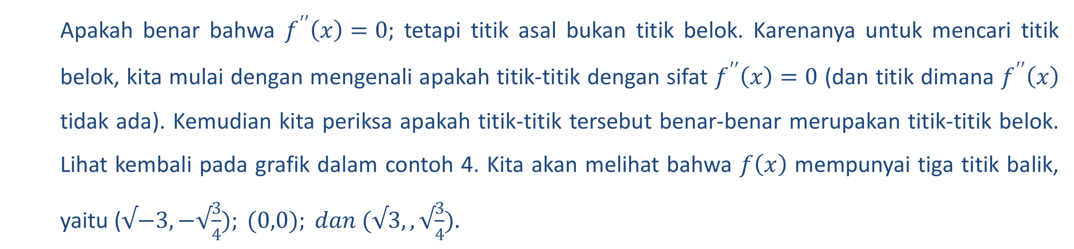
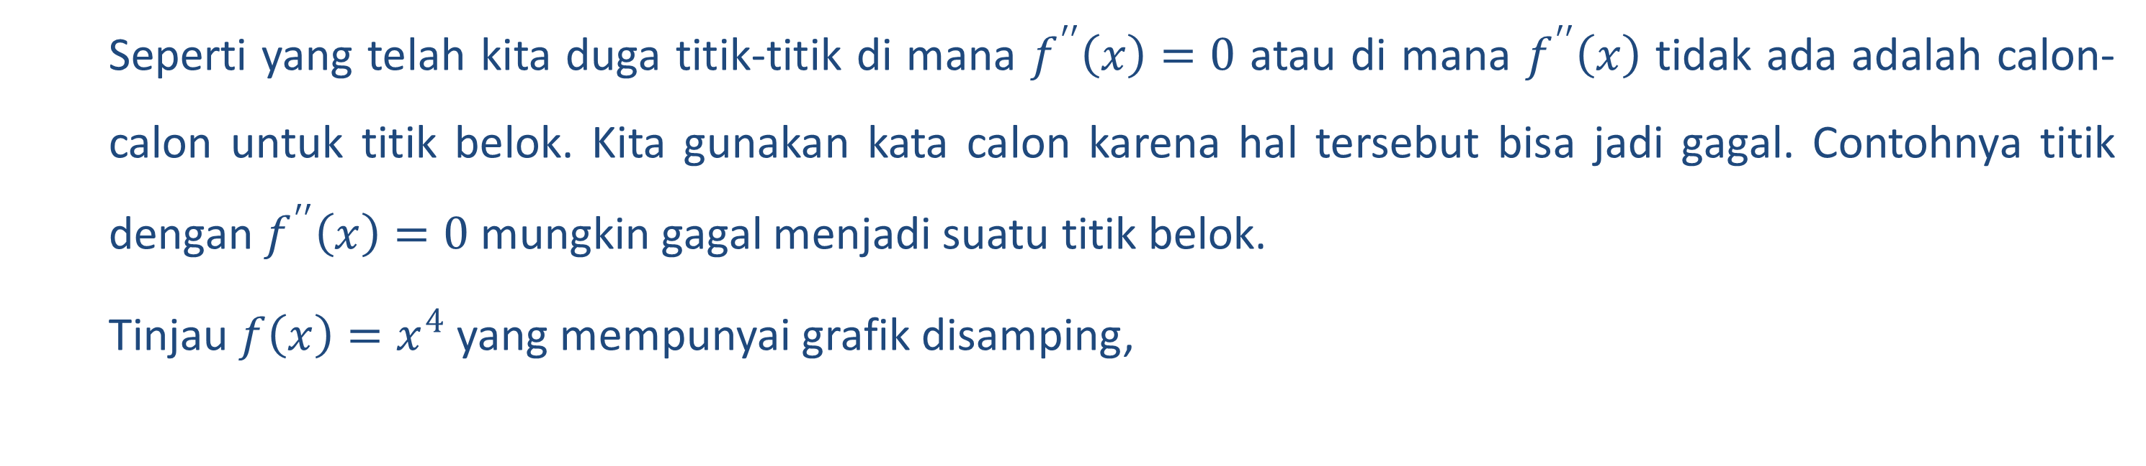
Seperti yang telah kita duga titik-titik di mana $f^{′′}\left(x\right)=0$ atau di mana $f^{′′}\left(x\right)$ tidak ada adalah calon-calon untuk titik belok. Kita gunakan kata calon karena hal tersebut bisa jadi gagal. Contohnya titik dengan $f^{′′}\left(x\right)=0$ mungkin gagal menjadi suatu titik belok.
Tinjau $f\left(x\right)=x^{4}$ yang mempunyai grafik disamping,
Apakah benar bahwa $f^{′′}\left(x\right)=0;$ tetapi titik asal bukan titik belok. Karenanya untuk mencari titik belok, kita mulai dengan mengenali apakah titik-titik dengan sifat $f^{′′}\left(x\right)=0$ (dan titik dimana $f^{′′}\left(x\right)$ tidak ada). Kemudian kita periksa apakah titik-titik tersebut benar-benar merupakan titik-titik belok. Lihat kembali pada grafik dalam contoh 4. Kita akan melihat bahwa $f\left(x\right)$ mempunyai tiga titik balik, yaitu ($√−3,−√\frac{3}{4}); (0,0); dan (√3,,√\frac{3}{4}).$

Slide 14
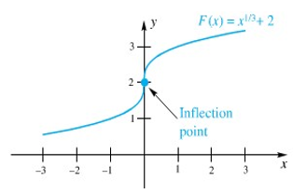

CONTOH
5)Cari semua titik belok untuk $f\left(x\right)=x^{\frac{1}{3}}+2.$
Penyelesaian:
$f^{′}\left(x\right)=\frac{1}{3x^{\frac{2}{3}}}$
$f^{′′}\left(x\right)=\frac{−2}{9x^{\frac{5}{3}}}$
Turunan kedua, $f^{′′}\left(x\right)$ tidak pernah nol; namun gagal untuk ada di $x=0$. Titik (0, 2) adalah tiitk belok karena $f^{′′}\left(x\right)>0$ untuk $x<0$ dan $f^{′′}\left(x\right)<0$ untuk $x>0$.

Slide 15




THANK YOU!
See you in the next study session.

